Slide 1
Semantische Datenbanken
Abschlusspräsentation Bachelor Thesis
Theoretische Grundlagen; Aufbau und Nutzung einer semantischen Datenbank
Autoren: Mira Günzburger
Sven Osterwalder
Betreuer: Prof. Dr. Jürgen Eckerle
Experte: Jean-Marie Leclerc
Datum: 16.01.2015
Notes:
Mira

Slide 2
Ablauf
Motivation
Wissensabbildung
Ziel
Tutorial
Ontologie
Benutzerschnittstelle
Fazit
Notes:
Mira

Slide 3
Motivation
Beantworten von Fragen
Klassische Suchmaschine
Konzepte und Zusammenhänge → Semantisches Wissen
Notes:
Internet-Suchmaschinen sind heutzutage ein gängiges Mittel um an Wissen im Internet zu gelangen. Deren stetige
Weiterentwicklung über das letzte Jahrzehnt macht sie zu einem mächtigen Instrument. Sie werden von vielen
Personen zur täglichen Arbeit verwendet.
Suchmaschinen sind heute meist so gehalten, dass in ein Suchfeld Begrifflichkeiten eingegeben werden. Suchmaschinen
indexieren Inhalte mittels Stich- und Schlagworten. Deshalb muss der Suchende bereits eine mehr oder
minder konkrete Vorstellung von den erwarteten Suchergebnissen haben.
Sven

Slide 4
Wissensabbildung
Relationale Datenspeicherung
Objekteigenschaften und -verhalten eher schwer abbildbar
Semantische Datenbanken
Wissensmodellierung auf Basis von Ontologien
Expertensystem
Semantische Datenbank
Inferenzmaschine (Reasoner)
Notes:
Der klassische Ansatz der Wissensabbildung, zum Beispiel in Form von UML, welchem die relationale Datenspeicherung
zugrunde liegt, wird in der heutigen Informatik weitläufig eingesetzt und ist de facto Standard. Häufig
geschieht dies in enger Verbindung mit der objektorientierten Programmierung. Experten aus einer Fachrichtung
sind fähig diese Daten zu interpretieren und daraus Schlüsse zu ziehen. Es ist aber nicht möglich automatisch
Fragestellungen zu beantworten, welche über reine Relationsverknüpfungen hinausgehen. Mit dieser Technik sind
Objekteigenschaften und -Verhalten also eher schwer abbildbar. Eine andere Art Wissen zu repräsentieren sind
semantische Datenbanken. Diese ermöglichen das Abbilden des Objektverhaltens und können mithilfe von Schlussfolgerungen
die Rolle des Experten einnehmen.
Sven

Slide 5
Ziel
Aufbau und Anwendung einer Semantischen Datenbank
Theoretischer Teil
Tutorial
Praktischer Teil
Aufbau Ontologie
Benutzerschnittstelle
Notes:
In dieser Bachelorthesis soll eine solche semantische Datenbank aufgebaut und angewendet werden. Die Arbeit
wurde in zwei Teilen umgesetzt: Einem theoretischen und einem praktischen Teil. Der theoretische Teil zeigt
in Form eines Tutorials auf, wie ein knowledge engineer bei der Wissensmodellierung vorgehen kann. Er nutzt dabei
Ontologien als Basis, um eine semantische Datenbank aufzubauen. Im praktischen Teil soll eine solche Ontologie
aufgebaut und per Benutzerschnittstelle zugänglich gemacht werden.
Sven

Slide 6
Tutorial
Vorgehen Knowledge Engineer
Problemdomäne systematisch modellieren und formalisieren
Aufbau
Theoretisches Hintergrundwissen zur Wissensmodellierung
Gesammelte Erfahrungen
Praktisches Beispiel Expertensystem
Notes:
Mira

Slide 7
Ontologie
Problemdomäne Reisen
Ursprünglich Prolog
Klarer Rahmen
Werkzeuge
Stanbol
Protégé
Stardog
Notes:
Problemdomäne ursprünglich Prolog
-> Für welche Art von Domänen sind Ontologien geeignet
Sven

Slide 8
Aufbau Ontologie
Bestandteile
Klassen
Individuen
Eigenschaften
Beziehungen
Regeln
→ Semantische Datenbank
Notes:
Speicherung als RDF/XML in OWL Dateien
Mira

Slide 9
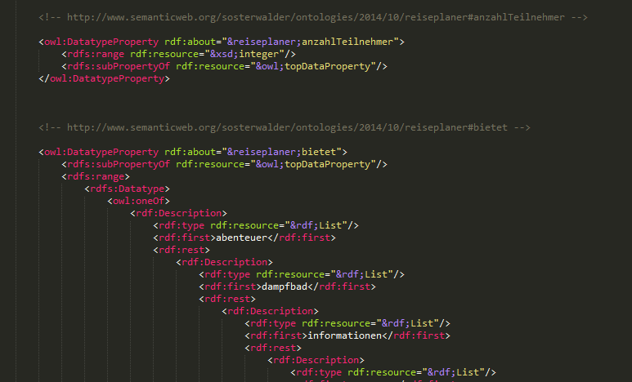
OWL: RDF/XML
Notes:
Mira

Slide 10
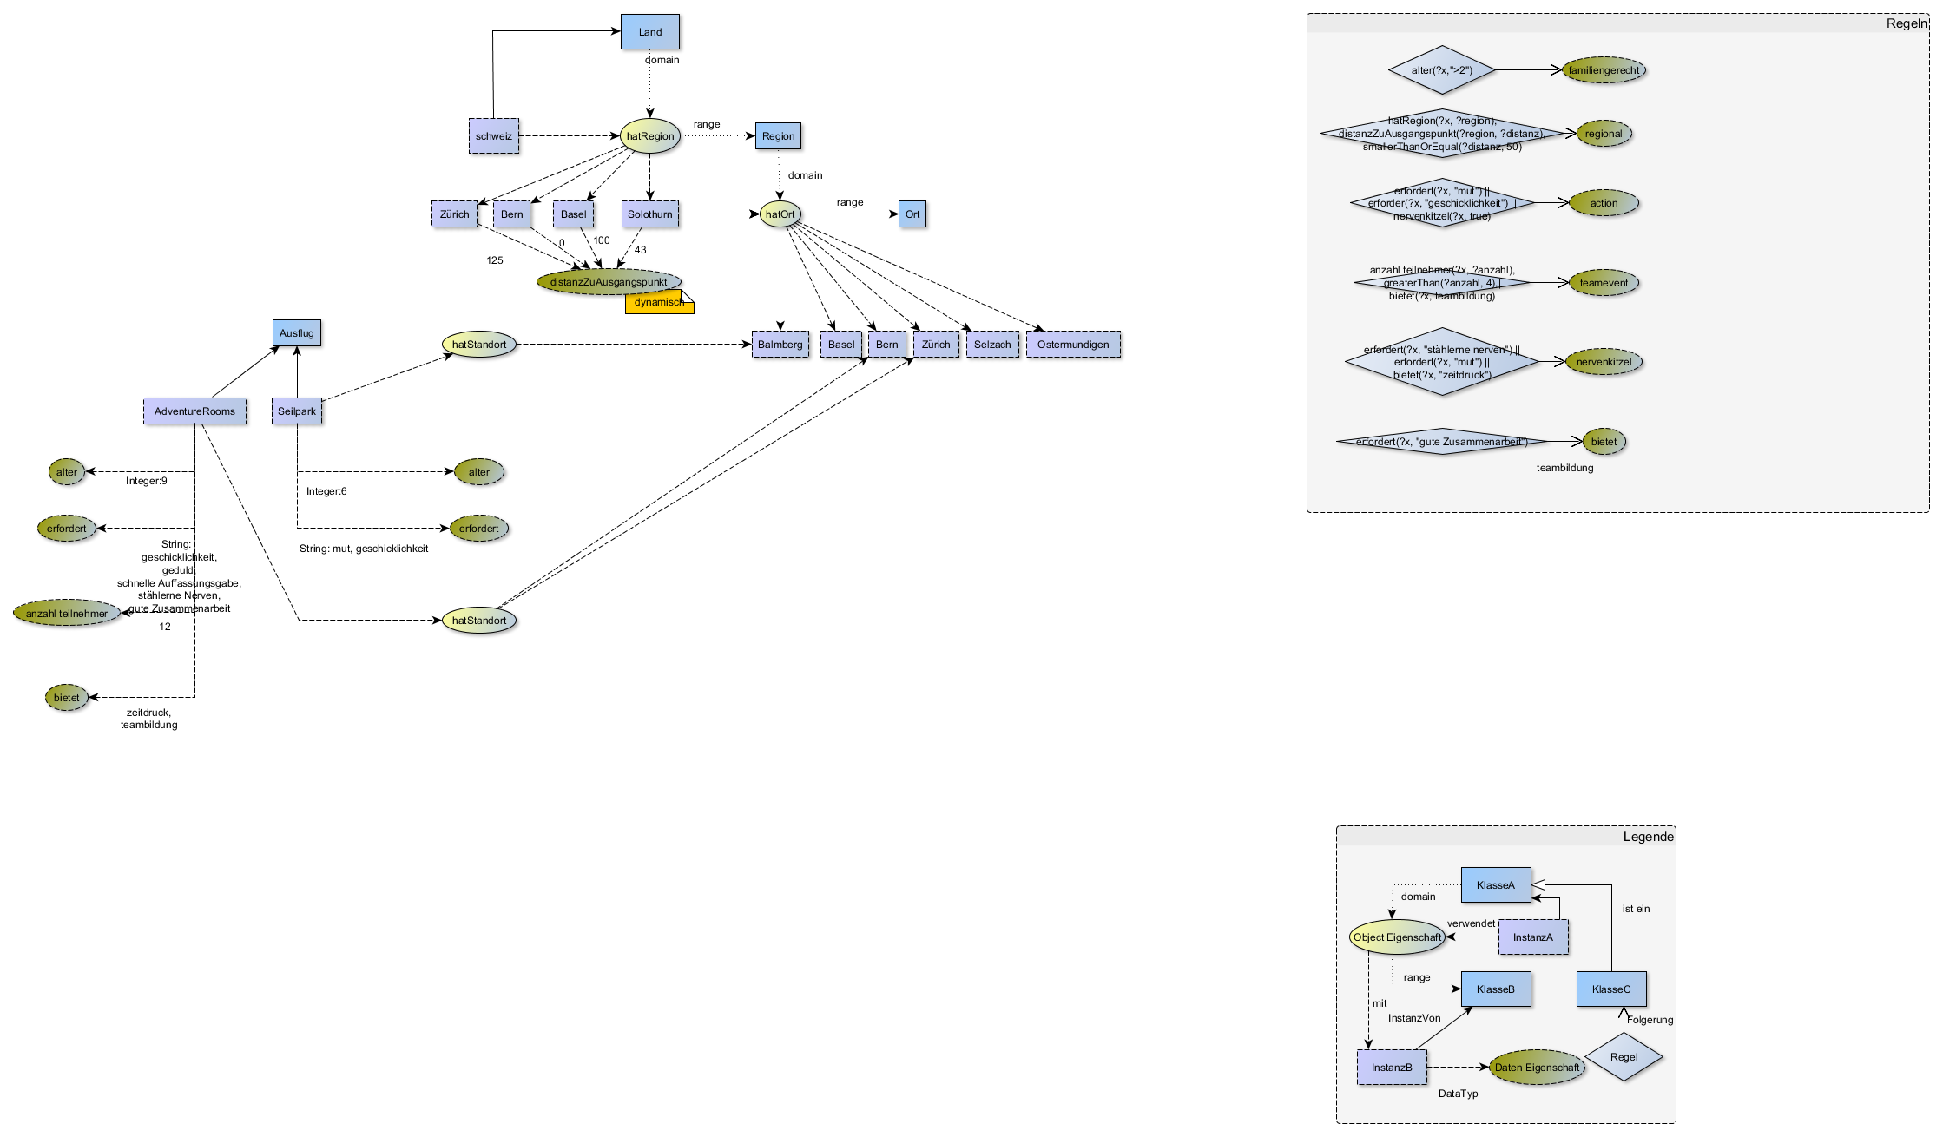
Semantisches Netz
Notes:
Speicherung Ontologie als semantisches Netz (bzw. so ähnlich)
Mira

Slide 11
Benutzerschnittstelle
Technische Umsetzung
Backend
Graphdatenbank (Stardog)
Reasoner
REST-Schnittstelle
Frontend
Schritt-für-Schritt Assistent
Notes:
Sven

Slide 12
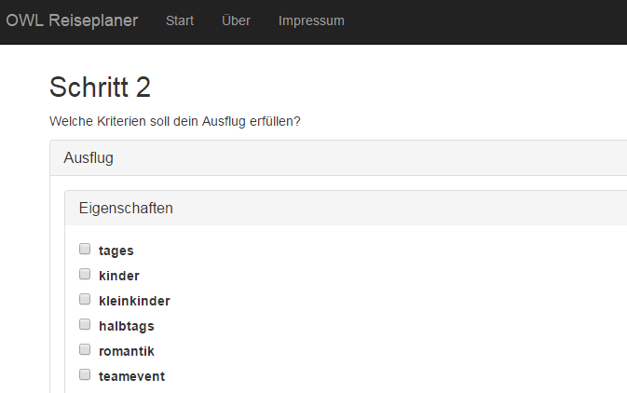
Assistent

Slide 13
Fazit
Viele neue Lerninhalte
Umdenken
Wechsel Problemdomäne
Mächtig aber doch mit gewissen Einschränkungen
Beschränkt intelligent
Werkzeuge
Notes:
Beschränkt Intelligent: nur mit unseren Regeln intelligent; Nur simple Inferenz vorgegeben
Werkzeuge: Fehler/ Bastlig -> nur mit Kombination von zwei Werkzeugen nutzbar

Slide 14
?

